Slide 1
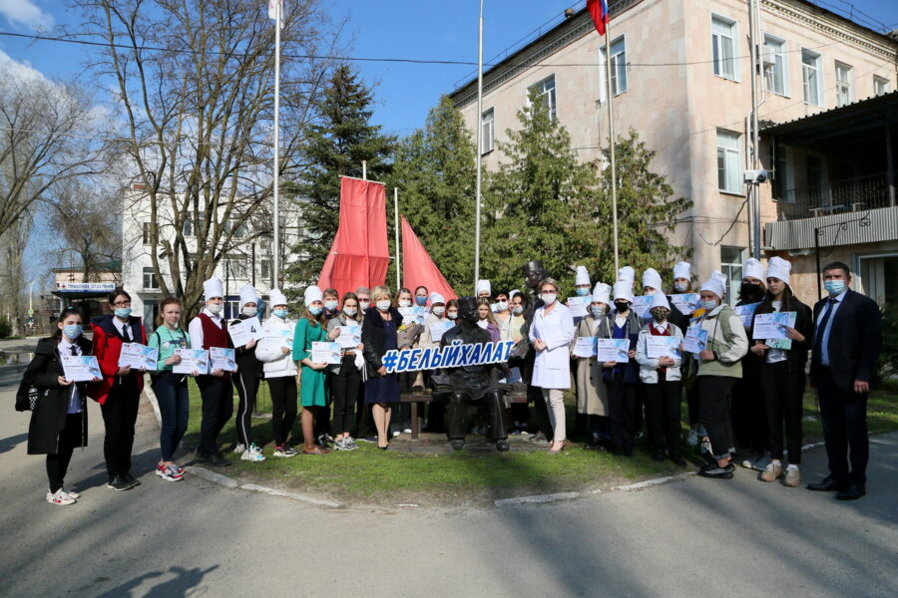
«БЕЛЫЙ ХАЛАТ»

Slide 2
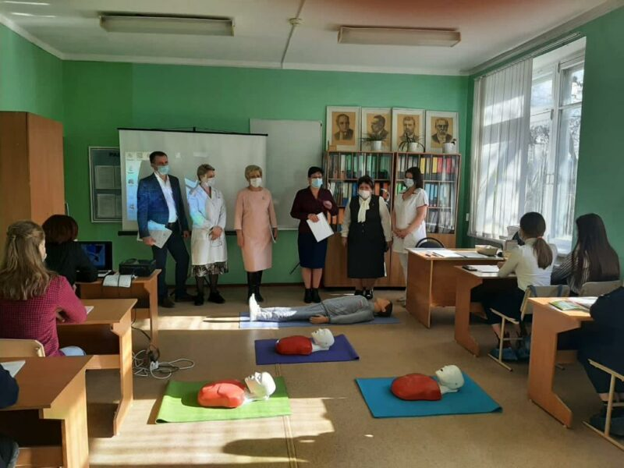
Цель практики «Белый халат»- содействовать осознанному выбору будущей профессии в медицине и формировать кадровый резерв из числа школьников для выдачи целевого назначения в профильные медицинские учебные заведения Ростовской области.

Slide 3
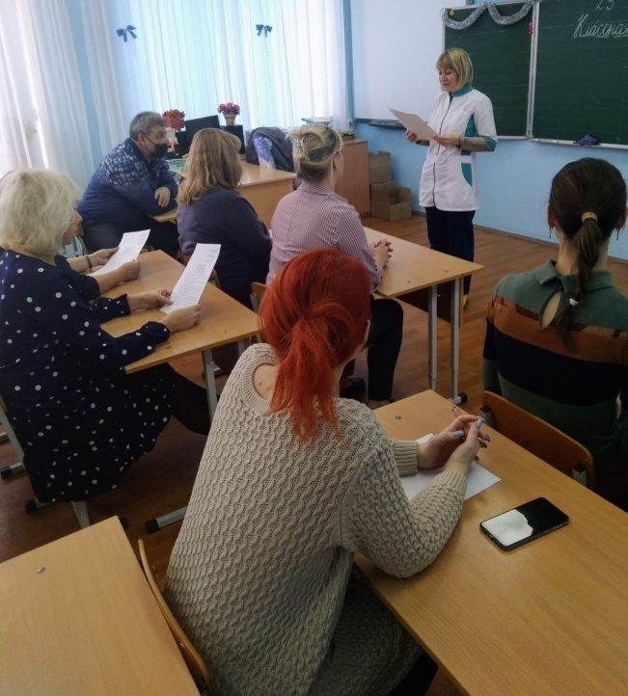
В рамках практики прошли Круглые столы для преподавателей школ, и медучреждений г. Волгодонска и 6 городов Ростовской области – с целью знакомства с положением о конкурсе и определения организации учебного процесса в медколледже в рамках практики

Slide 4
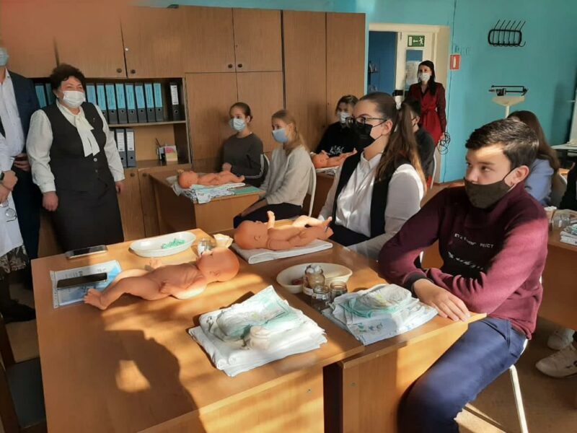
Преподавателями ГБПУ РО " Медицинский колледж" городов участников практики в кабинетах доклинической практики колледжа проведено шесть теоретических и практических занятий.

Slide 5
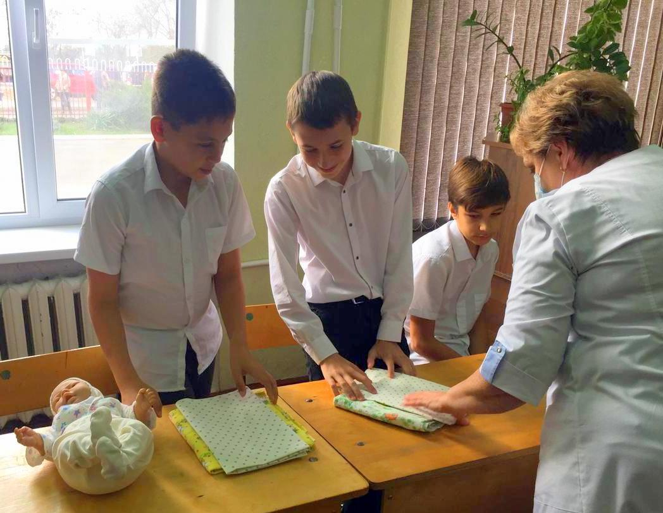
На занятиях участники конкурса-тренинга получили навыки оказания помощи при отсутствии сознания, дыхания, кровообращения, ухода за новорожденными, оценке функционального состояния человека, наложения повязок,

Slide 6
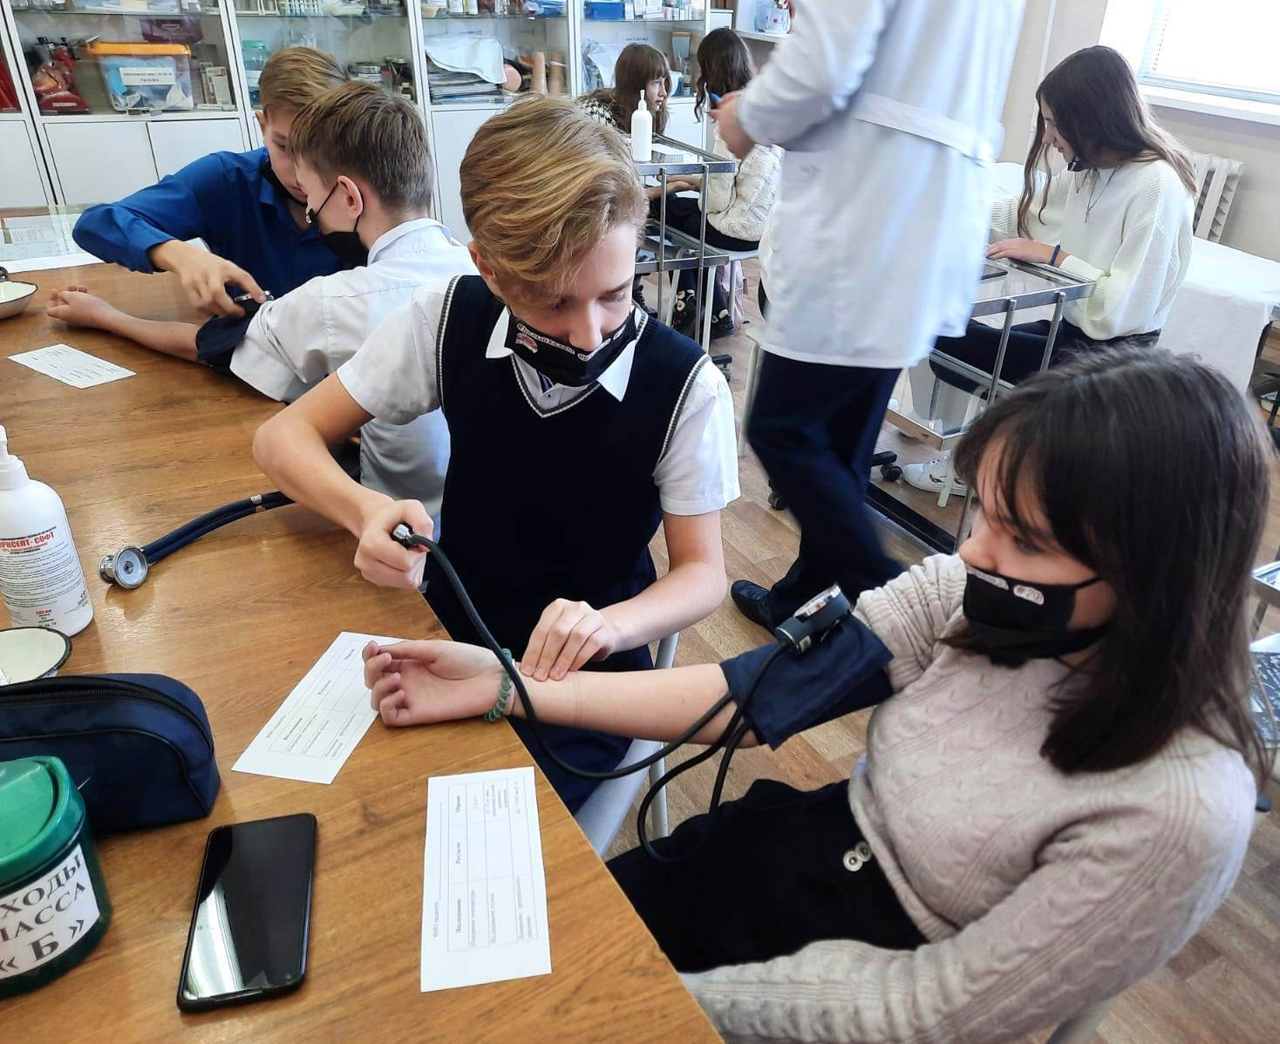
На занятиях участники конкурса-тренинга получили навыки применения лекарственных средств, закапывания глаз, уха, носа, наложения компресса, оказания первой помощи при различных состояниях и травмах

Slide 7
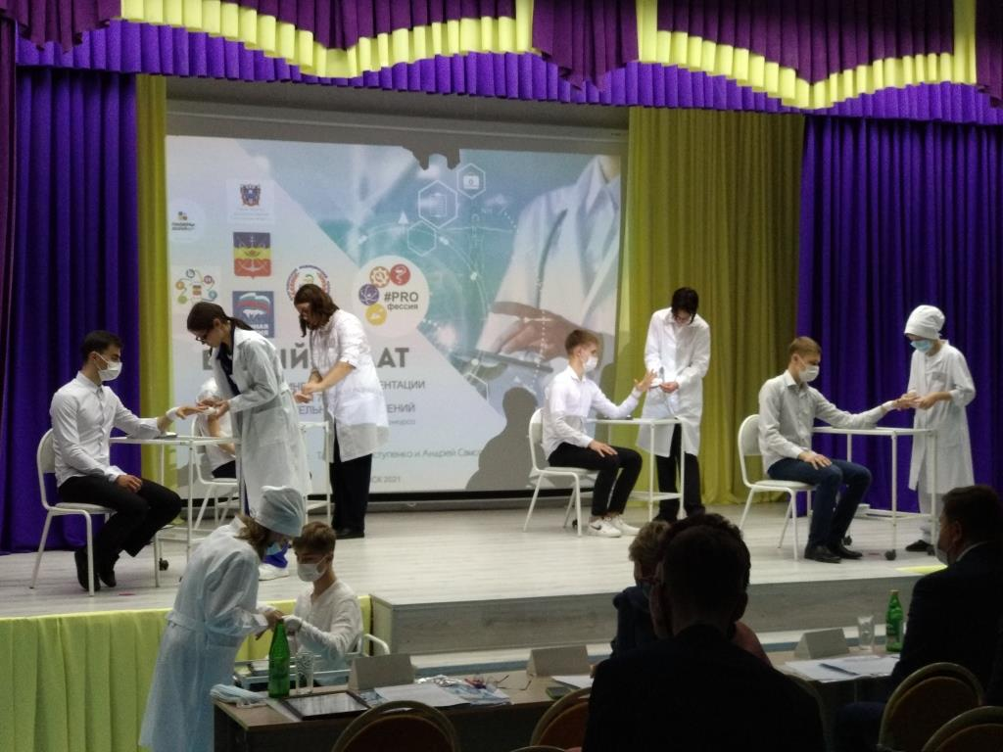
Победители полуфинала конкурса приняли участие в финале , по итогам которого будут соревноваться в Гранд-финале конкурса.

Slide 8
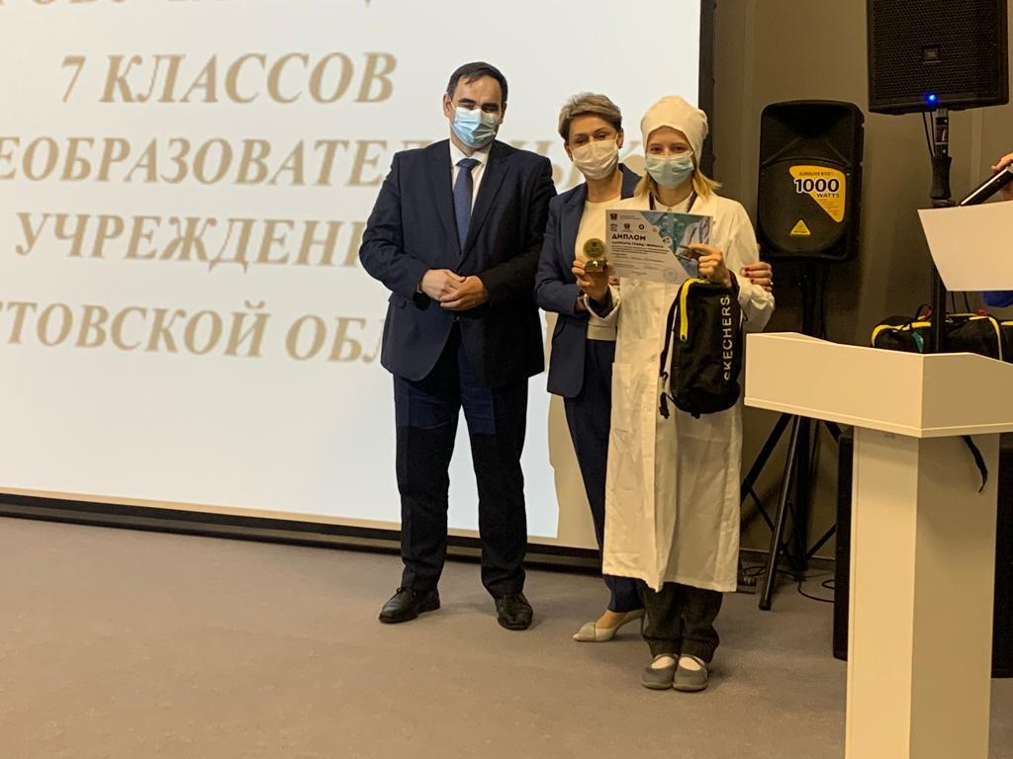
Победители Финала приняли участие в Гранд-финале конкурса-тренинга «Белый халат» в г. Ростове-на-Дону.

Slide 9
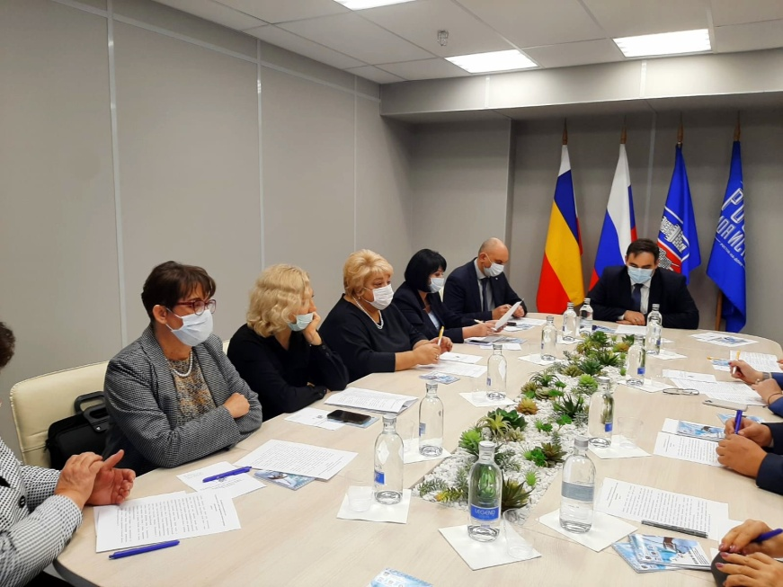
В заключение конкурса прошел Круглый стол"Современные подходы к проблеме формирования кадрового резерва здравоохранения» под руководством министра здравоохранения Ростовской области Юрия Кобзева

Slide 10
Белый халат 2021

